Slide 1
Педсовет с экрана Педагог – вечный ученик
Тестовые вопросы для 1 команды

Slide 2
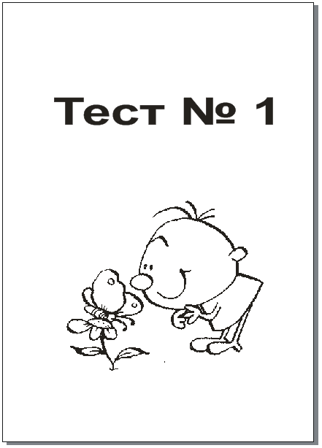
1к Спец. одежда педагога – это…
Халат и тапки
Костюм
Майка, каска, пистолет
Вечерний наряд от Юдашкина
Правильный ответ 2

Slide 3
2к Какая из нижеперечисленных методик является развивающей?
Методика Димы Билана.
Методика Никитиных.
Методика семьи Зиновьевых .
Методика Мисаренко.
Правильный ответ 2

Slide 4
3к Какой стиль из названных не относится к стилям семейного воспитания?
Демократический.
Авторитарный.
Либеральный.
Социалистический.
Правильный ответ 4

Slide 5
4 к Какой из названных четырех типов темперамента человека характеризуется повышенной эмоциональной и двигательной возбудимостью, неуравновешенностью?
Сангвинический.
Флегматичный.
Холерический.
Меланхолический .
Правильный ответ 3

Slide 6
5 к Самая главная особенность детей с аутизмом – это…..
Избегание контакта с людьми.
Нарушение речи.
Избегание контактов с животными.
Повышенная впечатлительность.
Правильный ответ 1

Slide 7
Супер игра Кому принадлежит высказывание «Обучение – есть передача принципов, а воспитание – передача привычек»?
А.С. Макаренко
Ж.Ж. Руссо
К.Д. Ушинский
Ш. Амонашвили
Правильный ответ 3

